Slide 1
2009년도 인공지능 Term Overview
2009.03.12

Slide 2
Natural Langue Interface to Database
NLIDB
  allow users to access information stored in databases by request in natural langue and generate natural language sentences, tables…
natural language question
question processing
parser
intermediate
logical query
database query
generator
named entity
analyzer
response generator
response
semantic
interpreter
SQL
retrieved results
database management
system
Domain DB

Slide 3
Question To SQL (1/5)
Example 1
natural language
question
What is the capital of each country bordering Greece?
SELECT countries_table.capital, countries_table.country
FROM countries_table, borders_table
WHERE countries_table.country = borders_table.country1
AND borders_table.country2 = ‘Greece’
SQL query
countries_table.capital | countries_table.country
Tirana | Albania
Skopie | Macedonia
Sofia | Bulgaria
…. | ….
SQL result
The capital of Albania bordering Greece is Tirana.
The capital of Macedonia bordering Greece is Skopie.
The capital of Bulgaria bordering Greece is Sofia.
….
natural language response

Slide 4
Question To SQL (2/5)
Example 2
natural language
question
Which rock contains magnesium?
SELECT rock_table.name
FROM rock_table,
WHERE rock_table.component_id = element_table.id
AND element_table.name = 'magnesium'
SQL query
SQL result
rock_table.name
magnesite
natural language response
Magnesite contains magnesium.

Slide 5
Question To SQL (3/5)
Example 3
natural language
question
Can you tell me what’s the weather like in Boston today?
SELECT feels_like, barometer, humidity, visibility, dewpoint, wind
FROM weather_table, states_table
WHERE states_table.sid = weather_table.sid
AND weather_table.date = to_date(‘20090312’,’yyyymmdd’)
AND states_table.sname = ‘Boston’
SQL query
SQL result
feels_like | barameter | humidity | visibility | dewpoint | wind
sunny | 1025 hpa | 45% | 1.5km | 4°C | West, 9km/h
Here is the today weather information in Boston. It is sunny with
high pressure(1025hpa) . Humidity is 45% and visibility is 1.5km.
Dew point is 4°C . Wind is west, 9km/h .
natural language response

Slide 6
Question To SQL (4/5)
Example 4
natural language
question
I’d like to know whether it’s snowing in Detroit
SELECT snowfall
FROM weather_table, states_table
WHERE states_table.sid = weather_table.sid
AND states_table.sname=‘Detroit’
AND weather_table.date = to_date(2009031216’.’yyyymmddhh’)
SQL query
SQL result
snowfall
12mm
natural language response
Now, it’s snowing in Detroit.

Slide 7
Question To SQL (5/5)
Question Processing
natural language question
Can you tell me what’s the weather like in Boston today?
parsing and named entity analyzer
1 Can/조동사 h 2 you/명사 3 주어 3 tell/동사 h 4 me/명사 3 목적어1
5 what/명사 3 목적어2 6 the/관사 7 7 weather/명사/날씨 8 subj 8 like/동사
9 in/전치사 8 10 Boston/명사/지역 9 11 today/명사/날짜 8 12 ?/U
parsing, WordNet,
rule dictionary
Q_TYPE: QF_ALL Q_DOMAIN: WEATHER
DATE: 2009/03/12 LOCATION: Boston
WordNet,
Semantic rule…
semantic interpretation
SQL generation
SELECT feels_like, barometer, humidity, visibility, dewpoint, wind
FROM weather_table, location_table
WHERE location_table.lid = weather_table.lid
AND weather_table.date = to_date(‘20090312’,’yyyymmdd’)
AND location_table.lname = ‘Boston’
<semantic frame,SQL>
domain dependent
knowledge base

Slide 8
1차 숙제 – domain 선정, 질의 및 DB 구축
Domain은 자유, DB/질문은 영어
  예 : 날씨, 교통정보, TV 편성표, 수업정보, 영화정보, 스포츠정보 등
질문 유형
  WH question, yes/no question등을 도메인에 적합하게 작성
  총 25개 이상의 질문-정답 pair를 손으로 작성하여 제출
  최종 결과물에서 복잡한 질문(e.g.명시적 의문문 외에 다양한 의문 표현, 처리 불가능한 질문에 대한 대처 능력, 2개 이상의 결과에 대한 적절한 응답 등)이 가능할 경우 가산점 점수 부여

Slide 9
1차 숙제 – domain 선정, 질의 및 DB 구축
DB
  특정 도메인에 대한 데이터베이스 구축
    약 web page 50개 정도에서 추출
  DB 스키마 제출
    2개 이상의 Relation을 갖는 Entity들로 설계(가산점)하되 보고서에 스키마(entity, attribute, relation)를 간단히 설명할 것
  구축된 DB의 dump 파일을 제출함.
    EKU의 MySQL설명 참고
  동일한 DB를 copy &paste하여 제출할 경우 감점 처리.

Slide 10
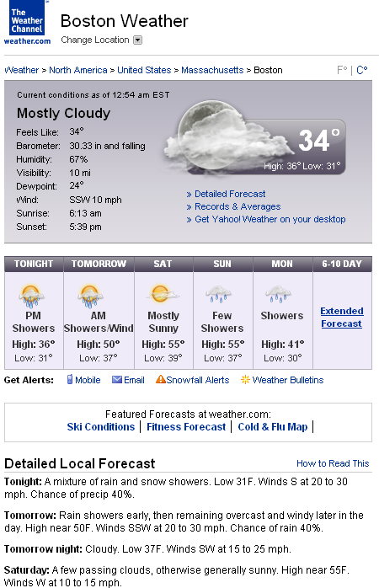
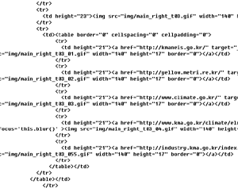
1차 숙제 – domain 선정, 질의 및 DB 구축
예
웹문서수집
문서 분석 및 데이터 구축
Date | feels like | Barometer | Humidity | Dewpoint | summary | lid
03/12 | 34 | 30.33 | 67 | 24 | Mostly Cloudy. | 1002
03/13 | 35 | 31.33 | 60 | 22 | Partly Cloudy | 1002
lid | Lname | p_name
1001 | Berkley | Massachusetts
1002 | Boston | Massachusetts
1003 | Brookline | Massachusetts

Slide 11
1차 숙제 제출
2009년 3월 19일까지
EKU 과제 게시판에 제출
학기 중 모든 과제 제출물에 바이러스 첨부 시 해당 과제 점수는 0점임.

Slide 12
schedule
~03/19 1차 숙제: Domain 선정, 질의/응답 및 DB 구축
~04/02 2차 숙제: WordNet, POS tagger, parser 사용법 습득 및 개체명 인식기 구현
~04/16 3차 숙제: Knowledge Base 구축
중간고사 기간(04/22~04/24)
~05/7 4차 숙제: 질의 분석기 구현
  ~05/21 5차 숙제: 응답 생성기 구현
  ~06/02 Term Project 최종 발표, 최종 보고서 제출
  기말고사 기간(06/15~06/19)

